Slide 1
PARC MARIN DE LA CÔTE BLEUE Présentation des classes de mer et de la sensibilisation auprès du grand public

Slide 2
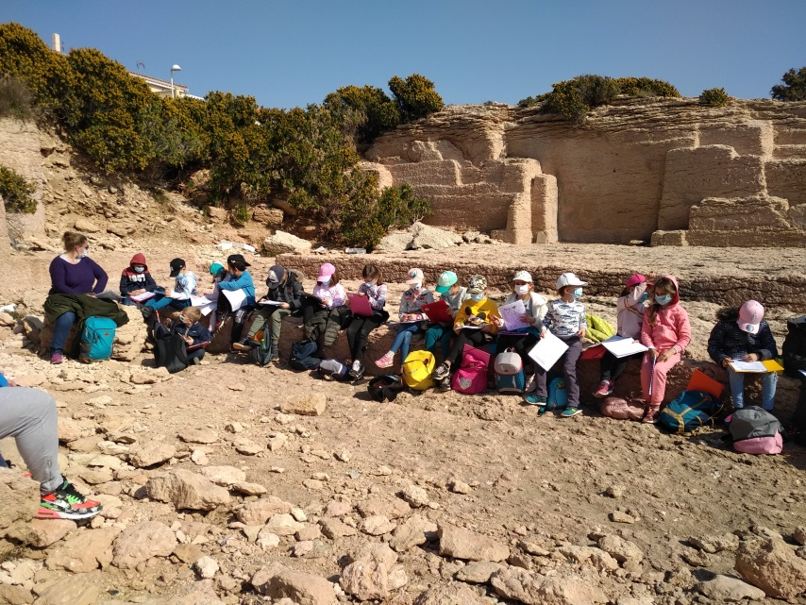
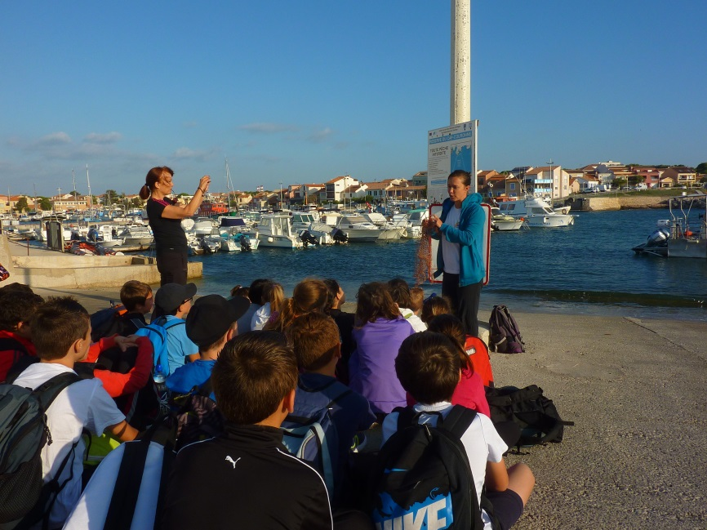
Les classes de mer
Mis en place dès 1984
Volonté des élus
Scolaires de la Côte Bleue (20 classes par an)
Plus de 30 000 enfants sensibilisés
Stage de 3 à 5 jours
Thématiques variées
En classe, à l’Observatoire et sur le terrain

Slide 3
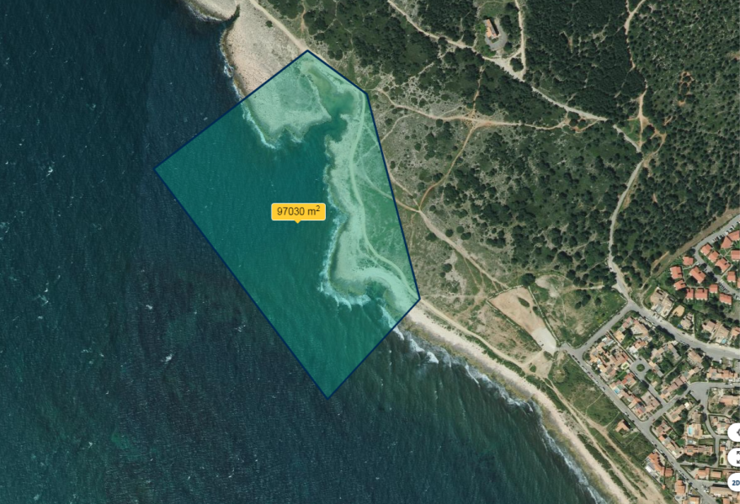
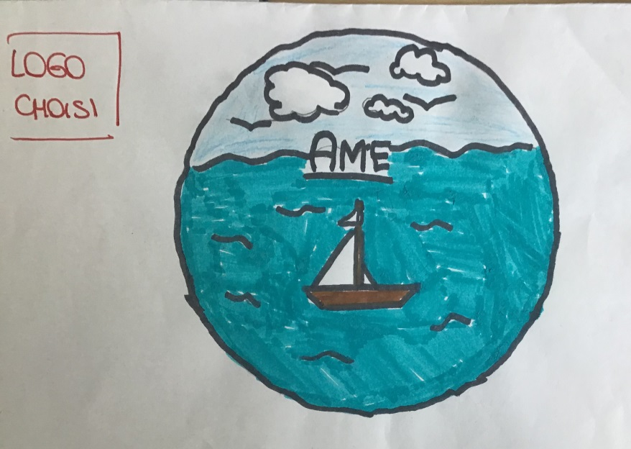
L’Aire Marine Educative
Projet pédagogique mis en place avec une enseignante de CM2 de Martigues
Test en 2020-2021
Prolongation pour 2021-2022

Slide 4
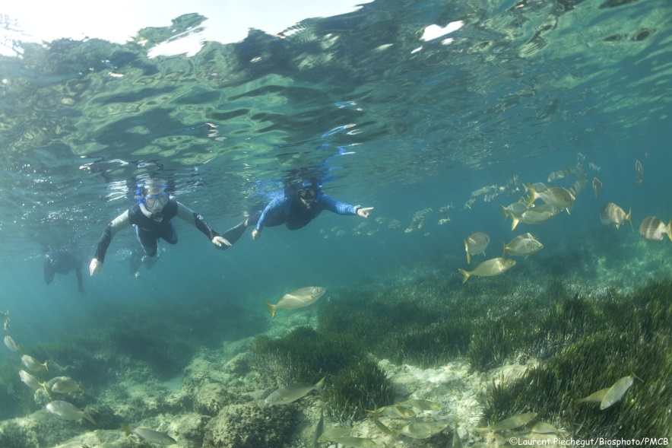
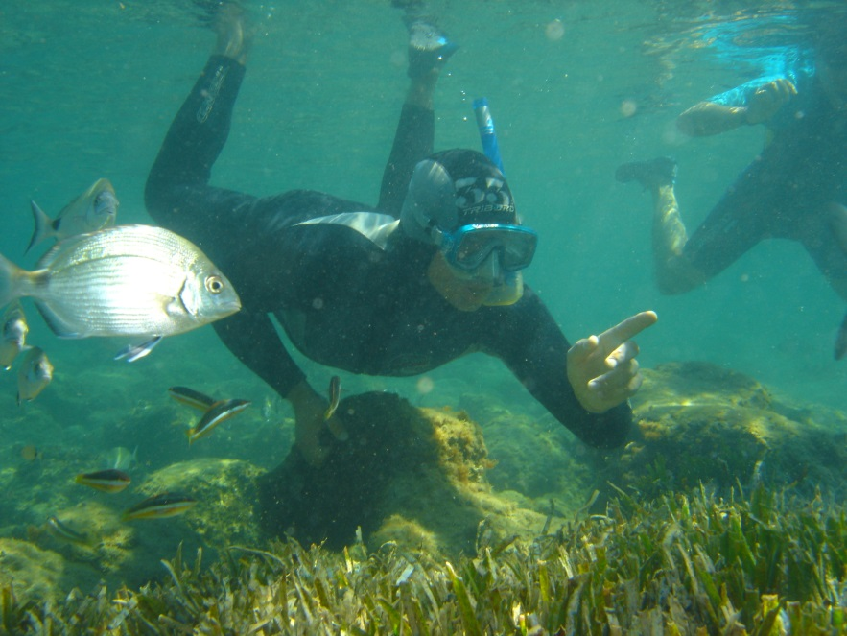
Le sentier sous-marin
Depuis 1994, plus de 500 participants par an
Découverte de la réserve de Carry-le-Rouet
Activité gratuite
Grand public et groupes
Explication et sensibilisation

Slide 5
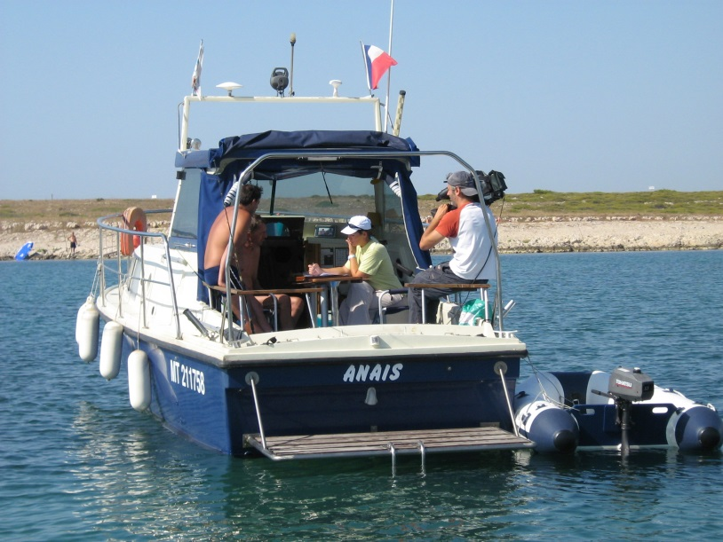
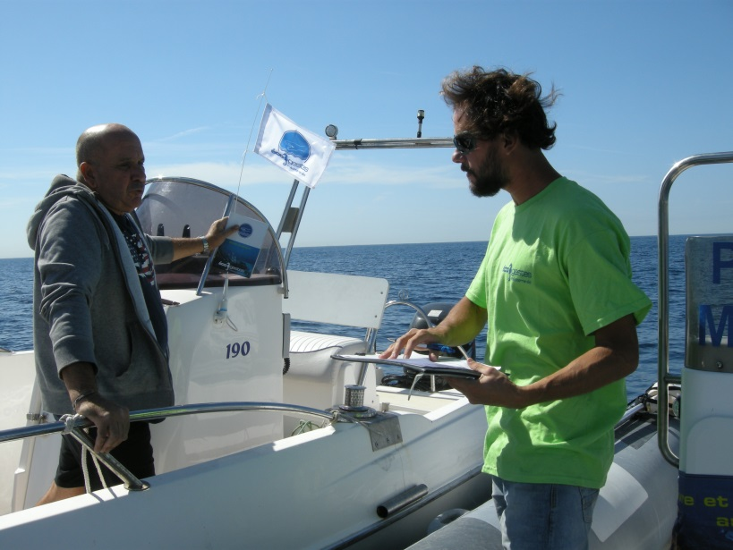
La sensibilisation au quotidien
Suivi de la fréquentation et des usages
Présence sur le terrain pour faire évoluer les comportements
Campagnes Ecogestes depuis 15 ans
Lien étroit entre la sensibilisation et les mesures de gestion

